Slide 1
第11章 JAX实战——使用ResNet完成CIFAR100数据集分类
11.1 ResNet基础原理与程序设计基础
11.2 ResNet实战：CIFAR100数据集分类
11.3 本章小结

Slide 2
11.1 ResNet基础原理与程序设计基础
11.1.1 ResNet诞生的背景
卷积神经网络的实质就是无限拟合一个符合对应目标的函数。而根据泛逼近定理（universal approximation theorem），如果给定足够的容量，一个单层的前馈网络就足以表示任何函数。但是，这个层可能非常大，而且网络容易过拟合数据。因此，学术界有一个共同的认识，就是网络架构需要更深。

Slide 3
11.1 ResNet基础原理与程序设计基础
11.1.2 使用JAX中实现的部件——不要重复造轮子
我们现在都急不可待地想要自定义自己的残差网络。所谓“工欲善其事，必先利其器”，在构建自己的残差网络之前，需要准备好相关的程序设计工具。这里的工具是指那些已经设计好结构并可以直接使用的代码。
首先最重要的是卷积核的创建方法。从模型上看，需要更改的内容很少，即卷积核的大小、输出通道数以及所定义的卷积层的名称，JAX提供的卷积函数如下：

Slide 4
11.1 ResNet基础原理与程序设计基础
11.1.3 一些stax模块中特有的类
下面介绍jax.experimental.stax中的一些特有的类。
1．FanOut简介
2．FanInSum简介
3．FanInConcat简介
4．Identity简介

Slide 5
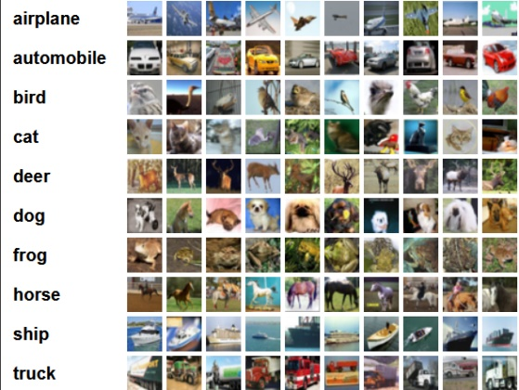
11.2 ResNet实战——CIFAR100数据集分类
11.2.1 CIFAR100数据集简介
CIFAR100数据集共有60000幅彩色图像（见图11.6），这些图像是32×32像素，分为100个类，每类600幅图。这里面有50000幅用于训练，构成了5个训练批，每一批10000幅图；另外10000幅图用于测试，单独构成一批。测试批的数据里，取自100类中的每一类，每一类随机取1000幅。抽取剩下的就随机排列组成了训练批。注意，一个训练批中的各类图像的数量并不一定相同，总的来看训练批，每一类都有5000幅图。

Slide 6
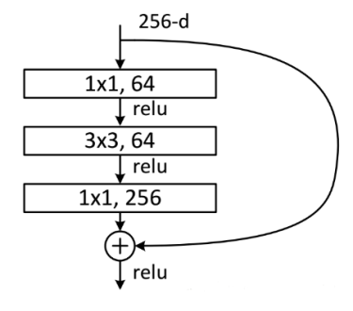
11.2 ResNet实战——CIFAR100数据集分类
11.2.2 ResNet残差模块的实现
ResNet网络结构已经在上文做了介绍，它突破性地使用“模块化”思维去对网络进行叠加，从而实现了数据在模块内部特征的传递不会产生丢失。
从图可以看到，模块的内部实际上是3个卷积通道相互叠加，形成了一种瓶颈设计。对于每个残差模块，使用3层卷积。这三层分别是1×1、3×3和1×1的卷积层，其中1×1层负责先减少后增加（恢复）尺寸，使3×3层具有较小的输入/输出尺寸瓶颈。

Slide 7
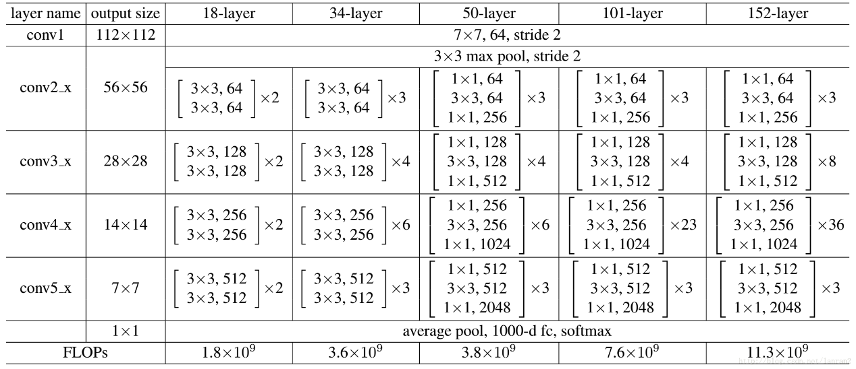
11.2 ResNet实战——CIFAR100数据集分类
11.2.3 ResNet网络的实现
ResNet的结构如图所示。

Slide 8
11.2 ResNet实战——CIFAR100数据集分类
11.2.4 使用ResNet对CIFAR100数据集进行分类
前面介绍了TensorFlow自带CIFAR100数据集的下载。本节将使用TensorFlow自带的数据集对CIFAR100进行分类。
第一步：数据集的获取
第二步：模型的组件设计
第三步：模型的计算

Slide 9
11.3 本 章 小 结
本章使用JAX官方提供的库包和模块实现了ResNet50，这是一个经典的深度学习模型，通过这个模型的设计，希望能够抛砖引玉，引导读者掌握并独立完成使用JAX进行深度学习模型的编写。

